Slide 1






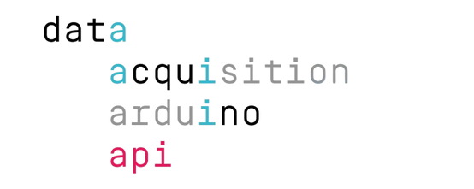


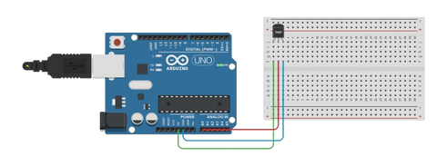














LM-35
Captação de dados
API
LM-35
LM-35
Internet
Placa UNO R3
Internet
Ambiente
Cliente
Virtualização
Aplicação web
Internet
Banco de dados
API
MySQL

